Slide 1

组合逻辑门电路
周磊

Slide 2

数字电路
考纲要求
1、理解电路中电位的概念及其单位。
2、掌握电路中各点电位及两点间电压的分析和计算
知识回顾 新课导入 目标及重难点 新授 总结与合作探究 作业 限时检测

Slide 3
数字电路
与非门
或非门
异或门
目标：
知识回顾 新课导入 目标及重难点 新授 总结与合作探究 作业 限时检测

Slide 4
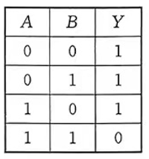
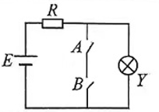


数字电路
一、与非门
①.逻辑函数表达式
④.真值表
⑤.逻辑关系图
Y =$\overline{AB}$
②.逻辑符号
③.逻辑功能
有0出1，全1出0
知识回顾 新课导入 目标及重难点 新授 总结与合作探究 作业 限时检测

Slide 5
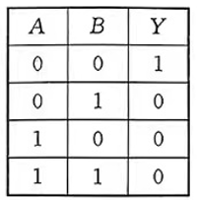
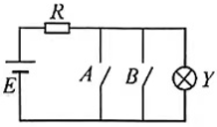


数字电路
二、或非门
①.逻辑函数表达式
④.真值表
⑤.逻辑关系图
Y =$\overline{A+B}$
②.逻辑符号
③.逻辑功能
有1出0，全0出1
知识回顾 新课导入 目标及重难点 新授 总结与合作探究 作业 限时检测

Slide 6
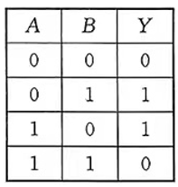
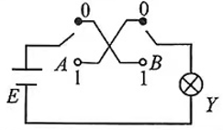

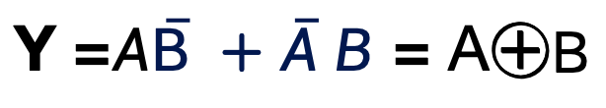
数字电路
三、异或门
①.逻辑函数表达式
④.真值表
⑤.逻辑关系图
Y =$A\overline{B }+\overline{A }B$ = A⊕B
②.逻辑符号
③.逻辑功能
当输入信号A、B不同时，输出信号为1，否则输出为0
知识回顾 新课导入 目标及重难点 新授 总结与合作探究 作业 限时检测

Slide 7
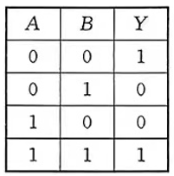
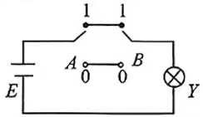


数字电路
四、同或门
①.逻辑函数表达式
④.真值表
⑤.逻辑关系图
Y =$AB+\overline{A }\overline{B }$ = A⨀B
②.逻辑符号
③.逻辑功能
当输入信号A、B相同时，输出信号为1，否则输出为0
知识回顾 新课导入 目标及重难点 新授 总结与合作探究 作业 限时检测

Slide 8
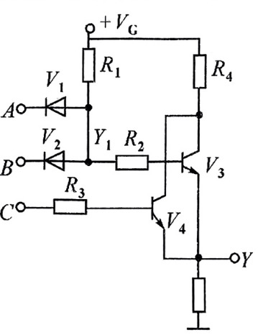
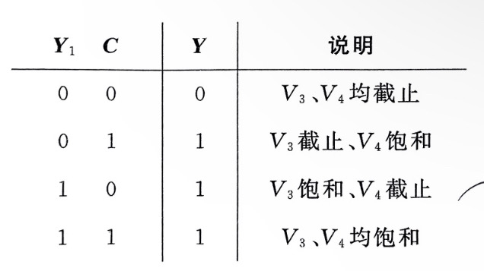
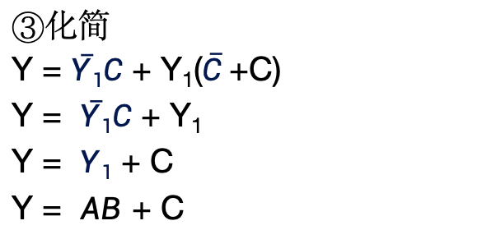

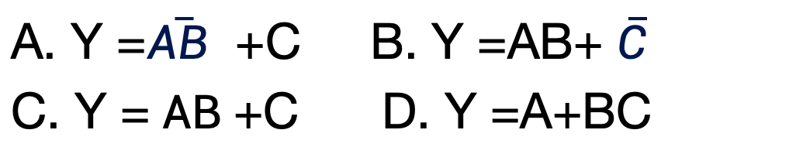
数字电路
如图所示电路中，V1、V2、V3、V4均为理想晶体管，则Y与A、B、C的逻辑关系为
A. Y =$\overline{AB }$ +C B. Y =AB+ $\overline{C }$
C. Y =$AB$+C D. Y =A+BC
①列真值表：
②写出每个输出为1的然后进行或运算：
Y = $\overline{Y1}C +Y1\overline{C }+Y1C$
③化简
Y = $\overline{Y1}C$ + Y₁($\overline{C }$+C)
Y = $\overline{Y1}C$ + Y₁
Y = $Y1$ + C
Y = $AB$ + C
知识回顾 新课导入 目标及重难点 新授 总结与合作探究 作业 限时检测

Slide 9
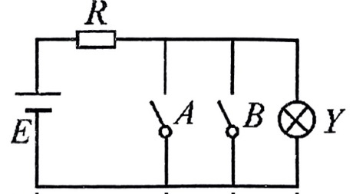
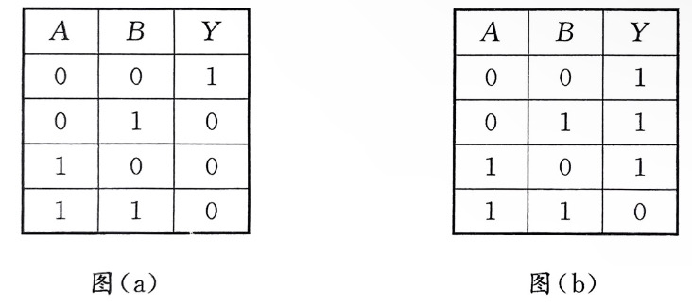


数字电路
如图所示电路，从电灯亮的角度看，Y与A、B之间逻辑关系的函数表达式为
Y = 从电灯不亮的角度看，Y与A、B之间逻辑关系的函数表达式为
Y = 。
$\overline{A }$ $·\overline{B }$
$\overline{A }$ $+\overline{B }$
知识回顾 新课导入 目标及重难点 新授 总结与合作探究 作业 限时检测

Slide 10
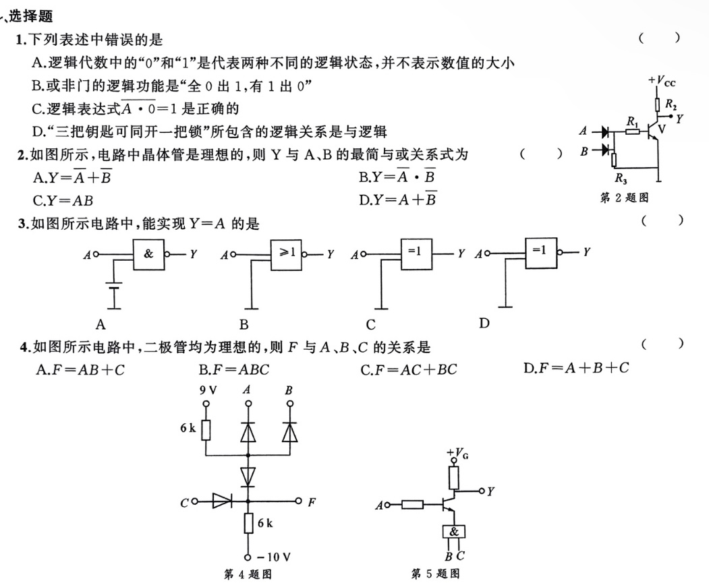

D
B
C
A
知识回顾 新课导入 目标及重难点 新授 总结与合作探究 作业 限时检测

Slide 11
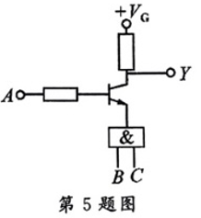
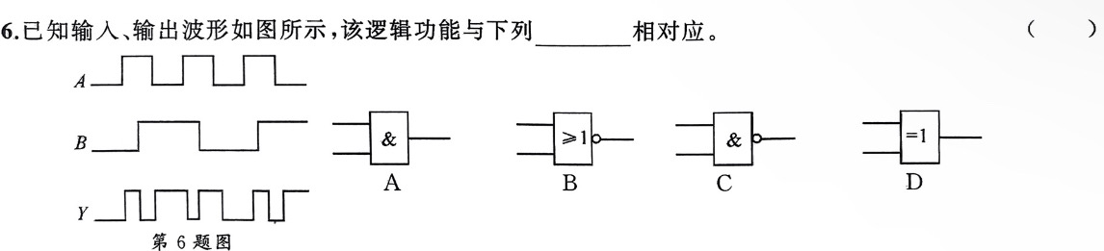
数字电路
B
D
知识回顾 新课导入 目标及重难点 新授 总结与合作探究 作业 限时检测

Slide 12
总结
数字电路的特点
逻辑电路规定
与门电路
或门电路
非门电路
知识回顾 新课导入 目标及重难点 新授 总结与合作探究 作业 限时检测

Slide 13
作业
知识回顾 新课导入 目标及重难点 新授 总结与合作探究 作业 限时检测

Slide 14
限时检测
知识回顾 新课导入 目标及重难点 新授 总结与合作探究 作业 限时检测

